Slide 1
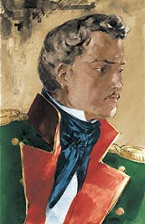
СВОЯ ИГРА
По роману М.Ю.Лермонтова
«Герой нашего времени»

Slide 2
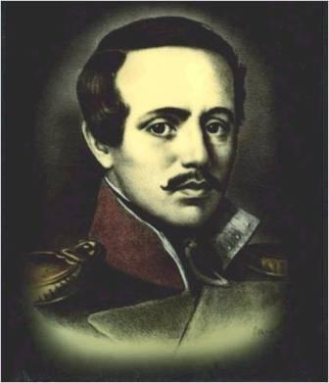
«История души человеческой, хотя бы самой мелкой души,
едва ли не любопытнее и не полезнее истории целого народа, особенно когда она –
следствие наблюдения ума зрелого над самим собою…»
М.Ю.Лермонтов

Slide 3
Печорин | 100 | 200 | 300 | 400
Женские образы | 100 | 200 | 300 | 400
Портреты | 100 | 200 | 300 | 400
Детали | 100 | 200 | 300 | 400

Slide 4
Печорин - 100
Кому и при каких обстоятельствах произносит Печорин эти слова:
Я опять ошибся: любовь дикарки немногим лучше любви знатной барыни; невежество и простосердечие одной так же надоедают, как и кокетство другой.
Максиму Максимычу в ответ на то, что Печорин разлюбил Бэлу.

Slide 5
Печорин - 200
Кому и при каких обстоятельствах произносит Печорин эти слова:
Видите ли, я выжил из тех лет, когда умирают, произнося имя своей любезной и завещая другу клочок напомаженных или ненапомаженных волос.
Вернеру по пути к месту
дуэли с Грушницким

Slide 6
Печорин - 300
…моё сердце превращается в камень, и ничто его не разогреет снова. Я готов на все жертвы, кроме этой; двадцать раз жизнь свою, даже честь поставлю на карту…
О чём говорит Печорин? Почему он так этого боится?
О женитьбе. В детстве ему предсказали смерть от злой жены.

Slide 7
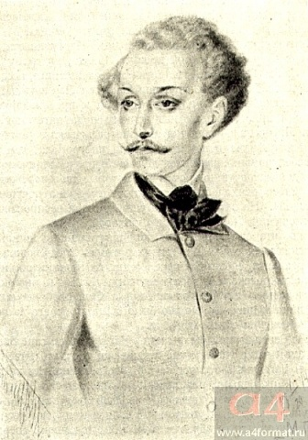
Печорин - 400
Что, по мнению рассказчика, выдавало в Печорине: 1) признак породы; 2) признак скрытности характера; 3) признак злого нрава или глубокой постоянной грусти?
Черные брови и усы при светлых
волосах;
2) не размахивал руками при ходьбе;
3) глаза не смеялись при смехе.

Slide 8
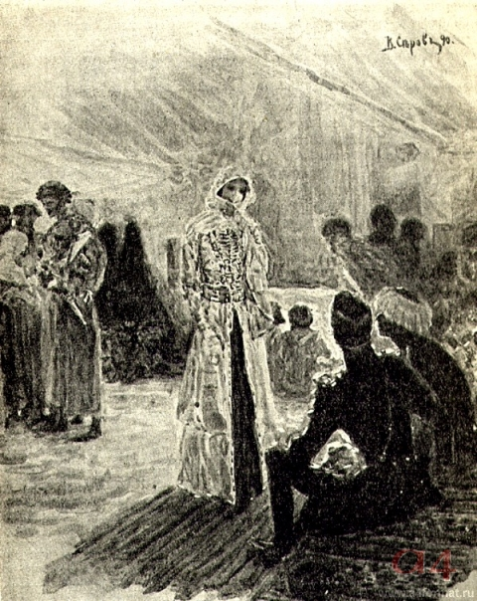
Женские образы - 100
Узнайте героиню по её словам:
Если он меня не любит, то кто ему мешает отослать меня домой? Я его не принуждаю. А если это так будет продолжаться, то я сама уйду: я не раба его – я княжеская дочь!...
Бэла

Slide 9
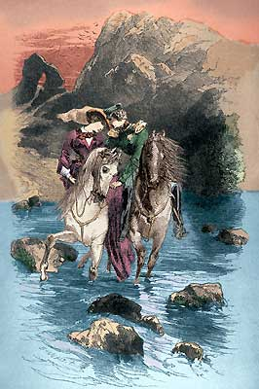
Женские образы - 200
Узнайте героиню по её словам:
…знайте, что я всем могу пожертвовать для того, которого люблю… О, отвечайте скорее, сжальтесь…
Княжна Мери

Slide 10
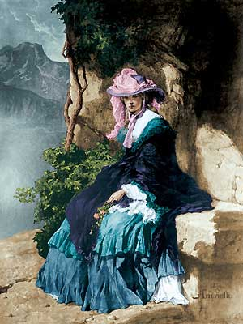
Женские образы - 300
О ком говорит Печорин :
Может быть, ты оттого-то именно меня и любила: радости забываются, а печали никогда…
О Вере

Slide 11
Женские образы - 400
В какую женщину никогда не влюбится
Печорин?
Надо признаться, что
я точно не люблю женщин
с характером: их ли это дело!..

Slide 12
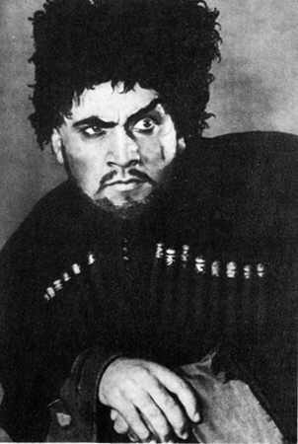
Портреты - 100
Узнайте героя по портрету:
Говорили про него, что он любит таскаться за Кубань с абреками, и, правду сказать, рожа у него была самая разбойничья: маленький, сухой, широкоплечий… А уж ловок-то, ловок-то был, как бес!
Казбич

Slide 13
Портреты - 200
Узнайте героя по портрету:
«Говорит он скоро и вычурно: он из тех людей, которые на все случаи жизни имеют готовые пышные фразы, которых просто прекрасное не трогает. И которые важно драпируются в необыкновенные чувства, возвышенные страсти и исключительные страдания. Производить эффект - их наслаждение»
Грушницкий

Slide 14
Портреты - 300
Узнайте героя по портрету:
Он скептик и матерьялист, как все почти медики, а вместе с этим поэт, и не на шутку, - поэт на деле всегда и часто на словах, хотя в жизнь свою не написал двух стихов.
Вернер

Slide 15
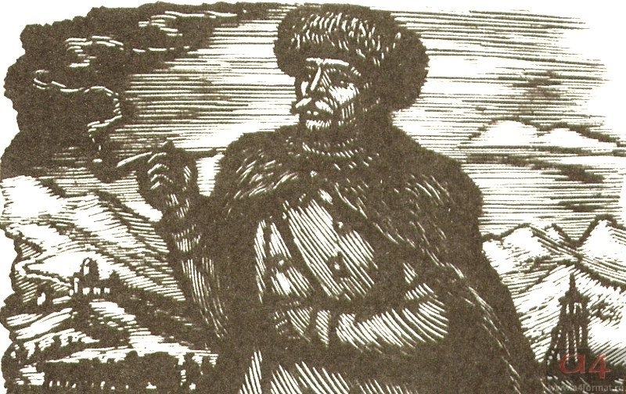
Портреты - 400
Узнайте героя по описанию:
На нём был офицерский сюртук без эполет и черкесская мохнатая шапка… смуглый цвет лица его показывал, что оно давно знакомо с кавказским солнцем, и преждевременно поседевшие усы не соответствовали его твердой походке и бодрому виду.
Максим Максимыч

Slide 16
Детали - 100
Кому принадлежит данный предмет:
небольшой чемодан, который до половины
был набит путевыми записками о Грузии
Автору-рассказчику

Slide 17
Детали - 200
В чём ошибся пьяный лекарь в повести «Бэла»?
Он объявил, что Бэла больше
дня прожить не сможет, а она ещё
два дня прожила

Slide 18
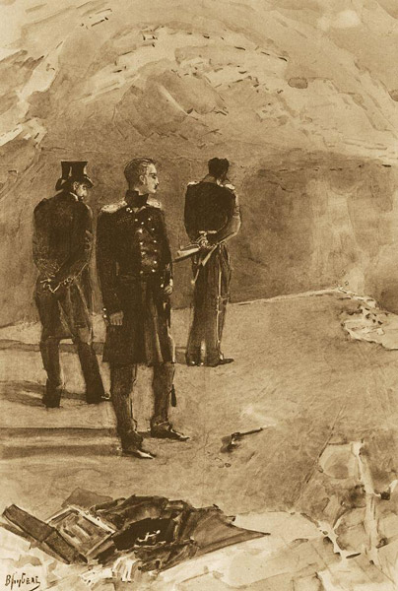
Детали - 300
В чём состоял подвох в дуэли между Грушницким и Печориным?
Пистолет Печорина
должен был быть
не заряжен.

Slide 19
Детали - 400
«Пришёл Грушницкий и бросился мне на шею… Мы выпили шампанского».
Что сделало счастливым Грушницкого?
«О эполеты, эполеты! Ваши
звёздочки, путеводительные звёздочки…
Нет! Я теперь совершенно счастлив».
Грушницкий произведён в офицеры.

Slide 20
Суперигра
В чём был убеждён доктор Вернер, а в чём – Печорин?
Вернер: Я убеждён только в одном… что рано или поздно, в одно прекрасное утро я умру.
Печорин: Я богаче вас, у меня, кроме этого, есть ещё убеждение – именно то, что я в один прегадкий вечер имел несчастие родиться.

Slide 21
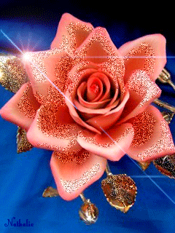
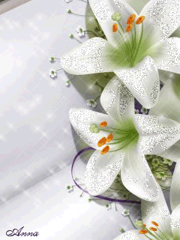
Поздравляем!

